Slide 1

UBND HUYỆN TRÀ BỒNG
TRƯỜNG TIỂU HỌC TRÀ XUÂN
MÔN TOÁN
LỚP : 2A
GIÁO VIÊN : TRƯƠNG THỊ LAN

Slide 2







TRẠM XE BUÝT
SẢN PHẨM CỦA TRỢ GIẢNG
Design by Vo Van Xin Em
PLAY

Slide 3
Trò chơi thích hợp cho kiểm tra bài cũ hoặc củng cố bài học.
Nội dung trò chơi :
Học sinh trả lời đúng thì được lên xe còn không trả lời đúng thì ngược lại.
Thao tác chơi :
Bước 1 : Bấm vào màn hình đưa ra đáp án sau khi học sinh trả lời xong.
Bước 2A : Nếu học sinh trả lời đúng thì bấm vào
RIGHT/ĐÚNG
để mời học sinh lên xe.
Bước 2B : Nếu học sinh trả lời sai thì bấm vào
WRONG/SAI
học sinh không được lên xe.
Bước 3 : Bấm vào màn hình để qua câu hỏi tiếp theo.

Slide 4


83 - 68 =
15
ĐÚNG
SAI

Slide 5

25 + 5 =
30
ĐÚNG
SAI

Slide 6


2 + 12 =
14
ĐÚNG
SAI

Slide 7
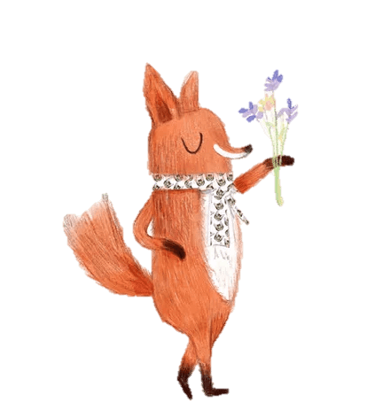
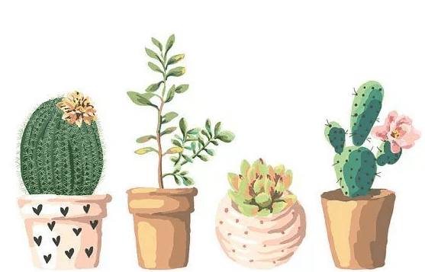
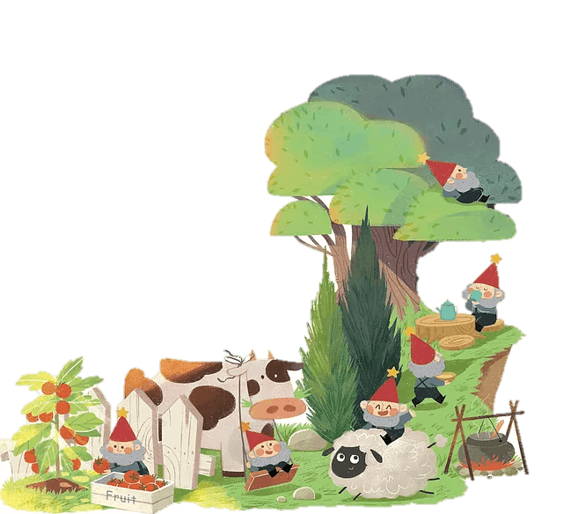
Bài 25: Điểm, đoạn thẳng, đường thẳng, đường cong, ba điểm thẳng hàng

Slide 8










Mục tiêu
Nhận biết được điểm, đoạn thẳng
Đọc tên được điểm, đoạn thẳng cho trước.
Giải quyết được một số vấn đề thực tiễn đơn giản liên quan đến hình phẳng.
Notes:
Thầy cô gõ mục tiêu theo bài giảng của mình vào ô text

Slide 9

Khám phá

Slide 10
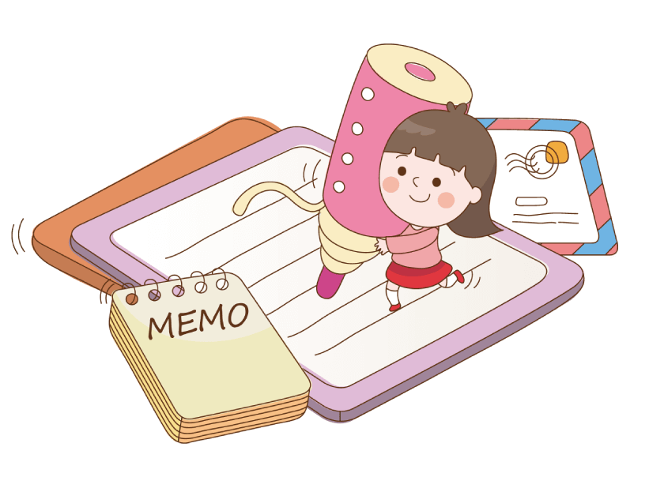

Thứ ba, ngày 06 tháng 12 năm 2022
Toán
Vở
Toán
Điểm, đoạn thẳng

Slide 11

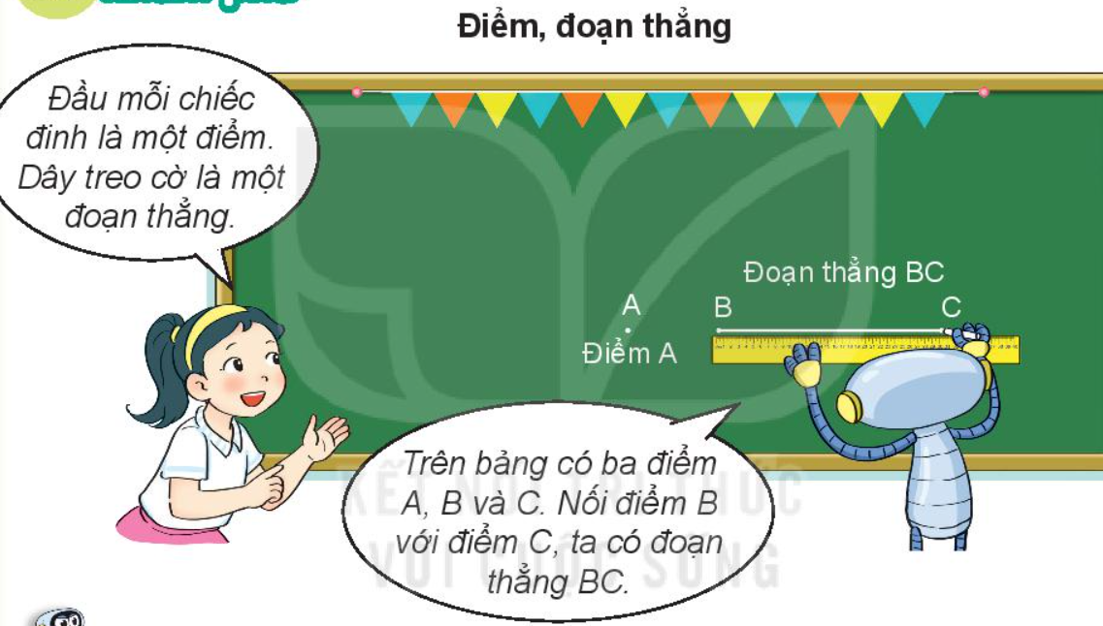

Slide 12
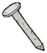
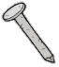









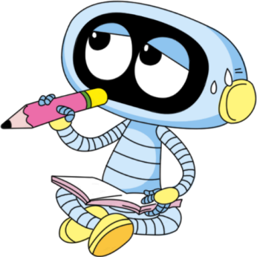

Điểm, đoạn thẳng
Đầu mỗi chiếc đinh là 1 điểm
Dây treo cờ là 1 đoạn thẳng
Điểm được vẽ bằng 1 dấu chấm
A
.
B
.
C
.
Đoạn thẳng BC

Slide 13
Kể tên một số đoạn thẳng trong thực tế ?

Slide 14

Hoạt động

Slide 15
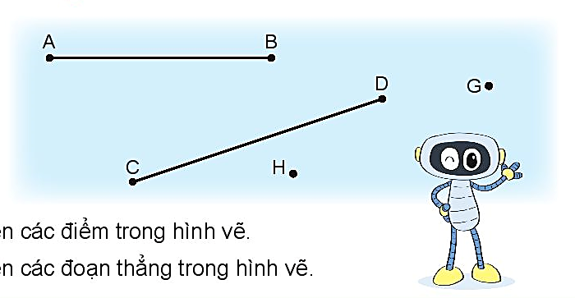
1
Kể tên các điểm trong hình vẽ.
Điểm: A, B, C, D, H, G
b) Kể tên các đoạn thẳng trong hình vẽ.
Đoạn thẳng: AB, CD

Slide 16
2
Kể tên các đoạn thẳng trong mỗi hình vẽ sau:
a) b)
M
.
A
.
C
.
N
.
.
.
D
.
B
Đoạn thẳng
MN, MP , NP
P
Đoạn thẳng
AB , BC , CD

Slide 17
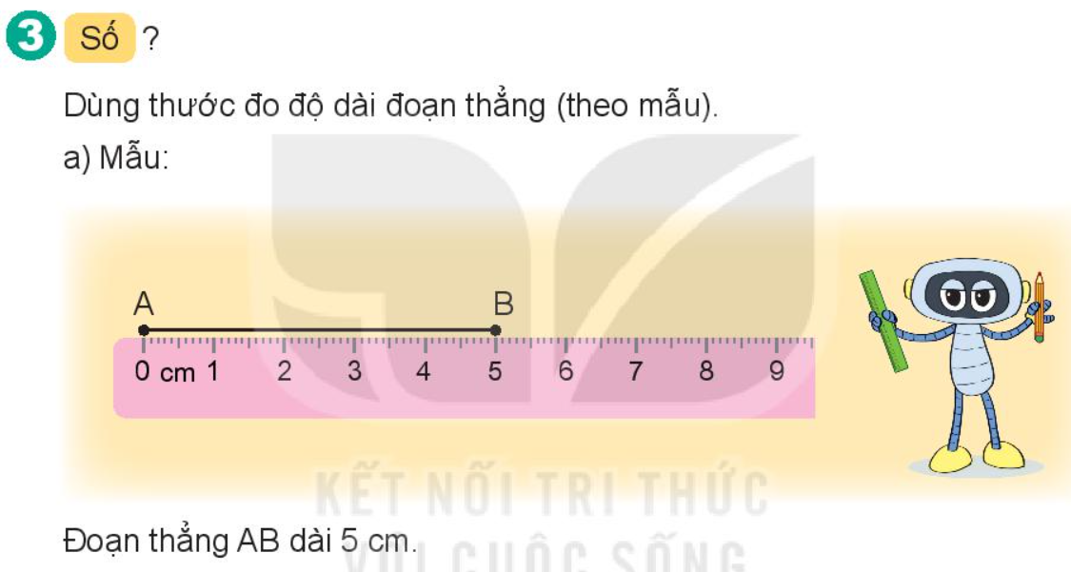

Slide 18
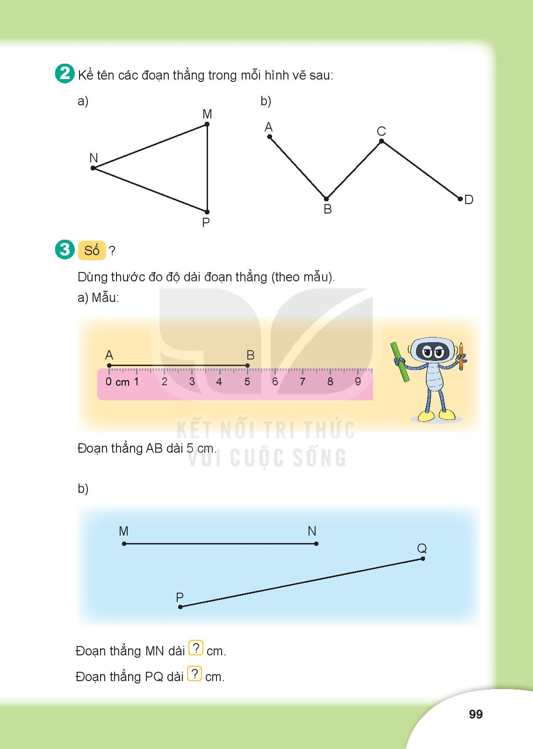
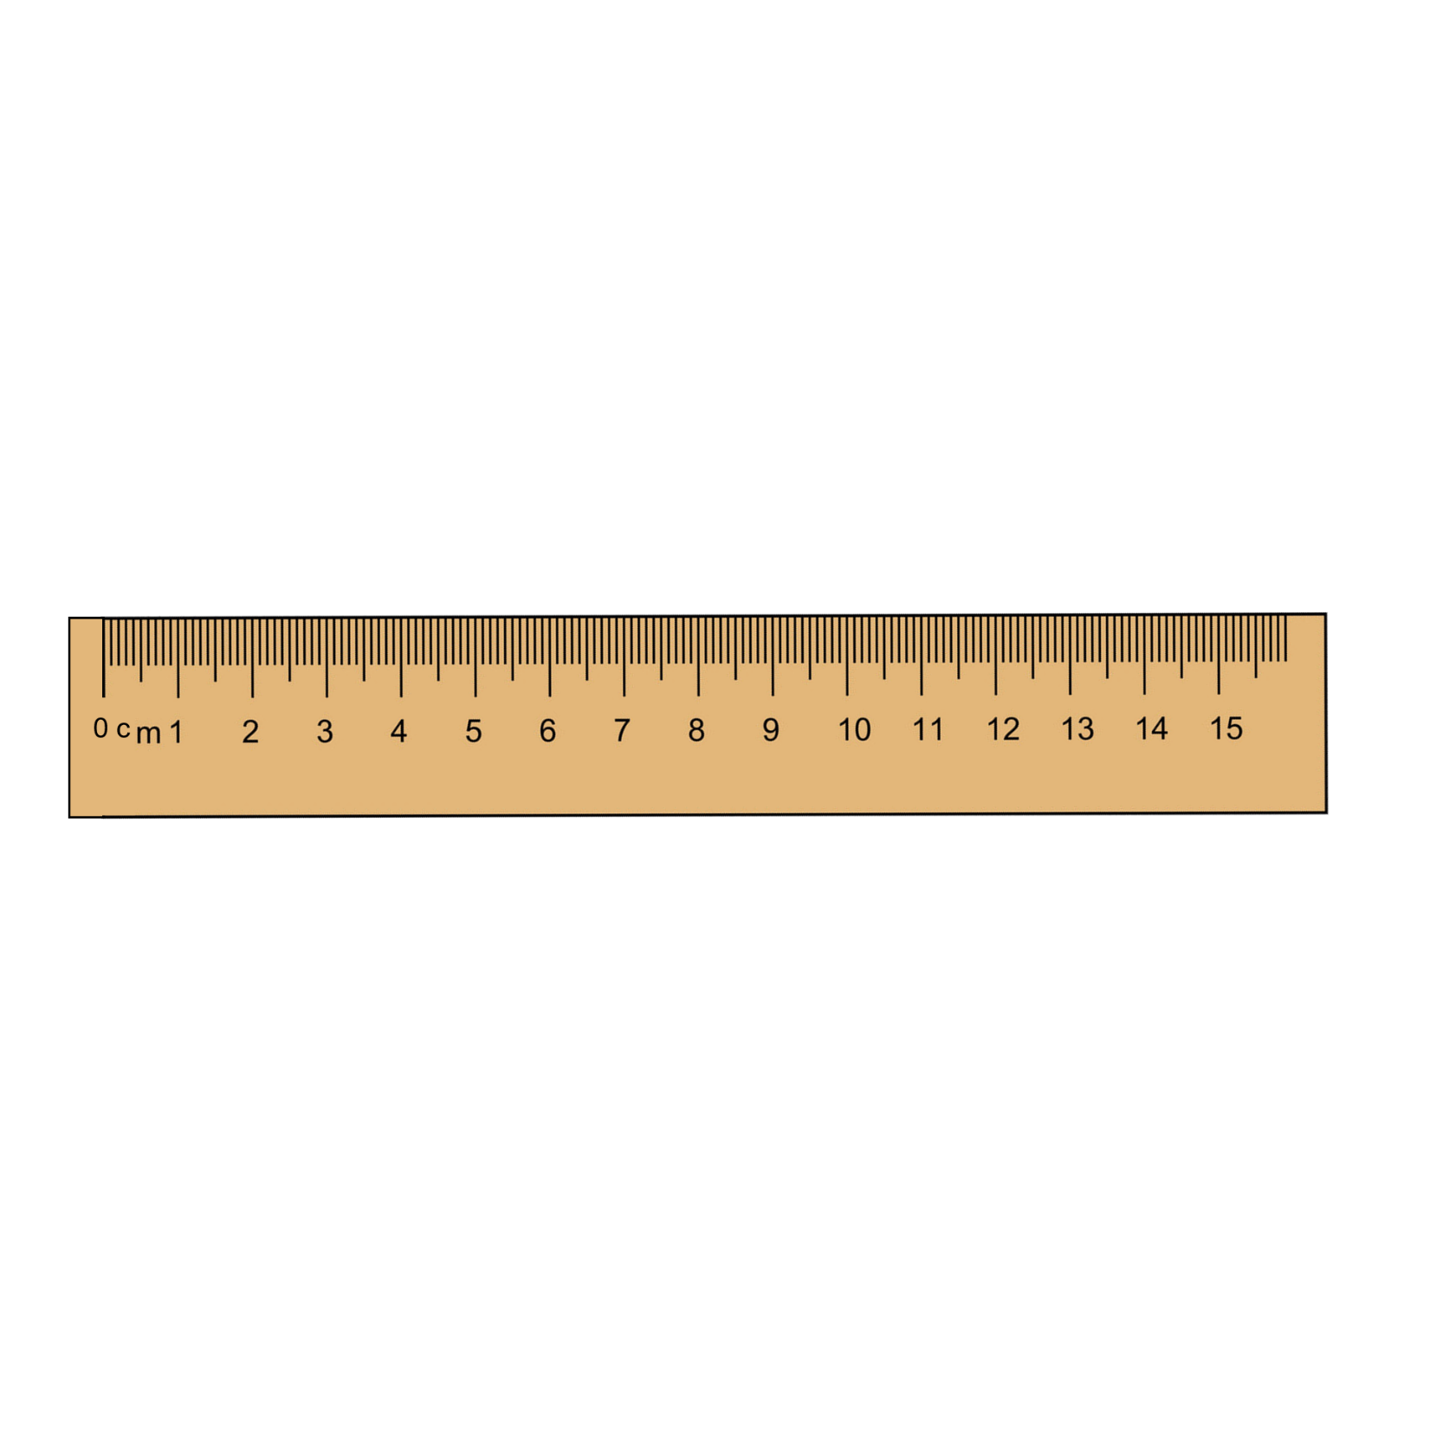
3
Số ?
5cm
B
A
.
.
7cm
9cm

Slide 19
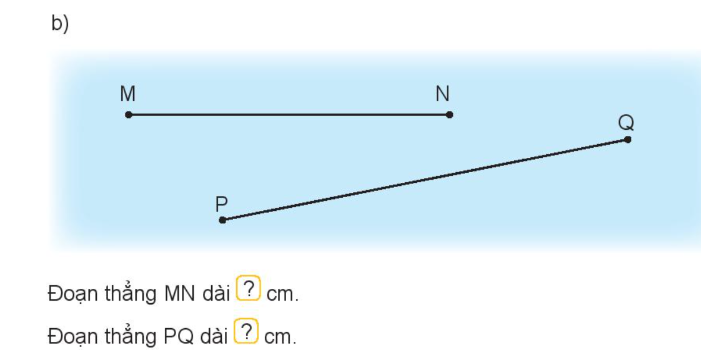

Slide 20


Củng cố
Dặn dò

Slide 21
A
D
B
C
Câu 1: Hình vẽ có mấy điểm ?
Hình vẽ có 4 điểm.

Slide 22
A
D
B
C
Câu 2: Hình vẽ có mấy đoạn ?
Hình vẽ có 4 đoạn .

Slide 23
A
D
B
C
Câu 3: Trong hình vẽ trên có các đoạn thẳng nào ?
=> Trong hình vẽ trên có các đoạn thẳng là AD, BD, CD, DA

Slide 24




Chúc các em chăm ngoan

